Slide 1
“Екоавтомобіль Флеттнера”
Автор: Бондарь Артур Володимирович , учень 10-А класу опорного закладу “Ліцей № 1 імені Героя України Березняка Євгена Степановича Помічнянської міської ради Кіровоградської області”.
Керівник проєкту: Скороход Світлана Вікторівна, учитель фізики та астрономії опорного закладу “Ліцей № 1 імені Героя України Березняка Євгена Степановича Помічнянської міської ради Кіровоградської області”

Slide 2
Мета проєкту: дослідити можливість використання енергії вітру для руху автомобілів.
Об’єктом дослідження є роторний двигун Флеттнера
Предмет дослідження – модель авто з ротором Флеттнера
Методи дослідження: теоретичний, спостереження, аналіз, дослідницька робота з виготовленою моделлю авто, облаштованою моделлю ротора Флеттнера

Slide 3
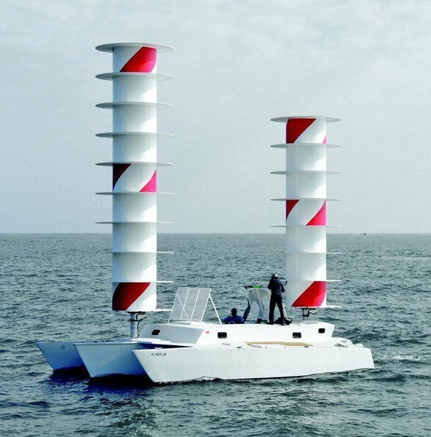
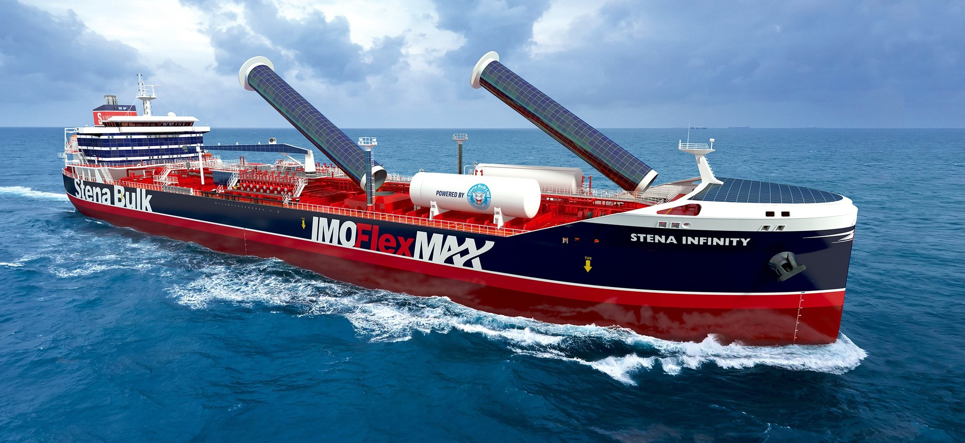

Slide 4
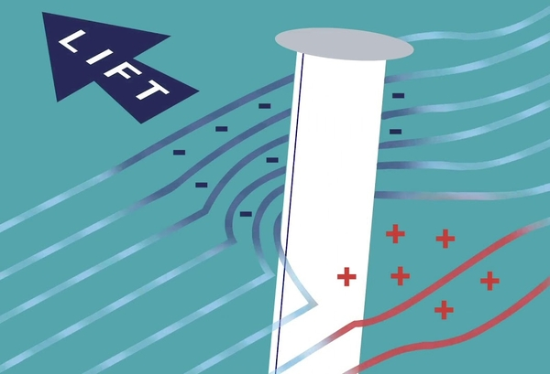
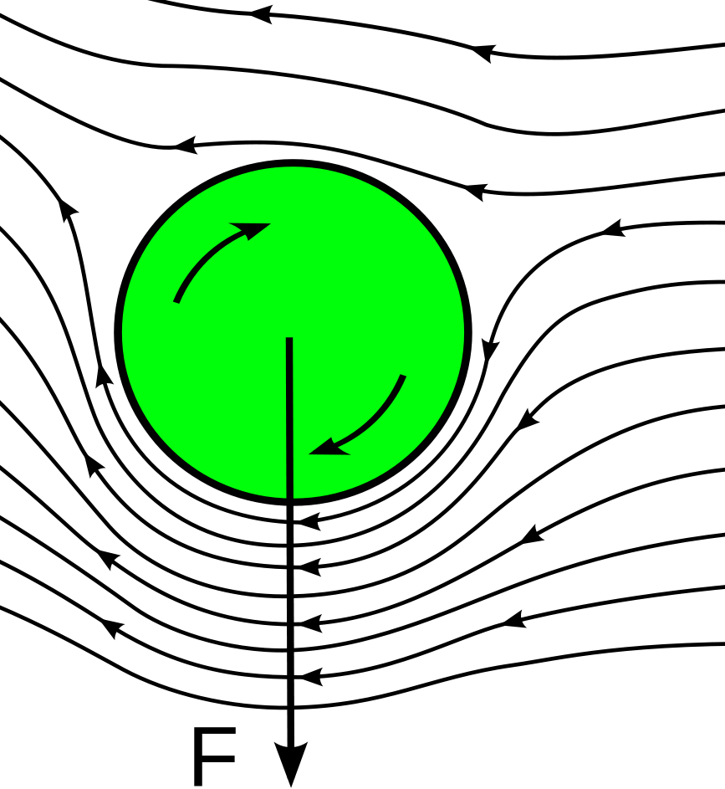

Slide 5
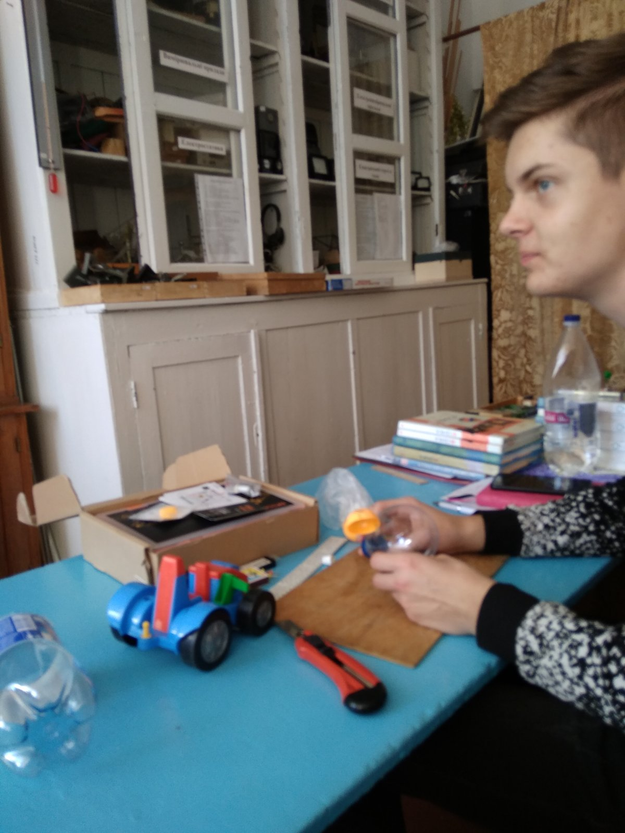
Робота над створенням моделі екоавто з двигуном Флеттнера

Slide 6
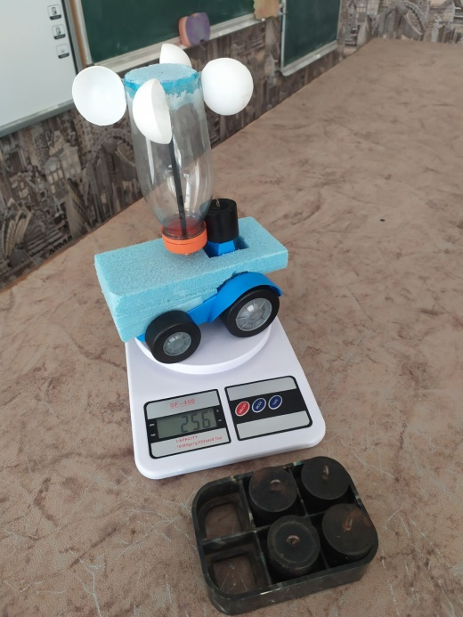
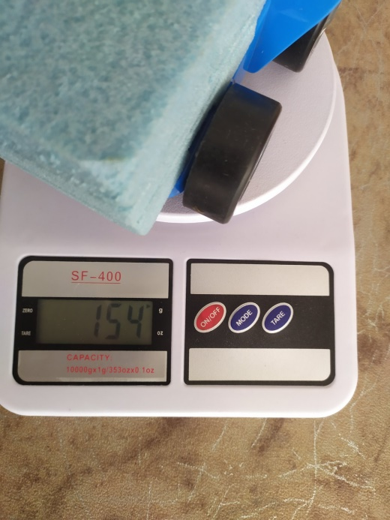
Потужність фену, Вт | Маса моделі, кг | Шлях , м | Час, с | Середня швидкість руху, м/с
1600 | 0,154 | 2 | 5 | 0,4
1600 | 0,256 | 2 | 5,5 | 0,36
1600 | 0,358 | 2 | 6 | 0,33
1600 | 0,460 | 2 | 6,5 | 0,31
2000 | 0,154 | 2 | 4 | 0,5
2000 | 0,256 | 2 | 4,5 | 0,44
2000 | 0,358 | 2 | 5 | 0,4
2000 | 0,460 | 2 | 5,5 | 0,36

Slide 8
Висновки.
Внаслідок виконання дослідницького проєкту ми дійшли висновку, що створення екоавто з можливістю перетворення енергії вітру в кінетичну енергію руху авто – реальна. Інженерне втілення - це питання недалекого майбутнього. Які позитивні наслідки ми матимемо?
1) За такого вирішення проблеми зменшення викидів у атмосферу відпрацьованих газів та забруднення оточуючого середовища людство лише буде у подвійному виграші – зменшиться спустошення земних надр, бо впаде попит на споживання нафтопродуктів.
2) Відсутність шкідливих викидів у атмосферу;
Менші витрати на експлуатацію та технічне обслуговування автомобіля: не потрібна дорога коробка передач і мастила до неї, двигун вн.згоряння (в тому числі заміна масел, фільтрів, ремнів ГРМ) і його обслуговування, насосів високого тиску (якщо це диз.двигуни), паливних фільтрів, та ін.

Slide 9
Першоджерела
1. https://ru.wikipedia.org/wiki/Эффект_Магнуса
2. https://uk.wikipedia.org/wiki/Турбовітрило
3. https://www.popmech.ru/technologies/11383-parusa-v-vide-kolonn-effekt-magnusa/
4. https://www.techcult.ru/technology/6004-pobeditelem-premii-dajsona-2018-stala-turbina

